Slide 1
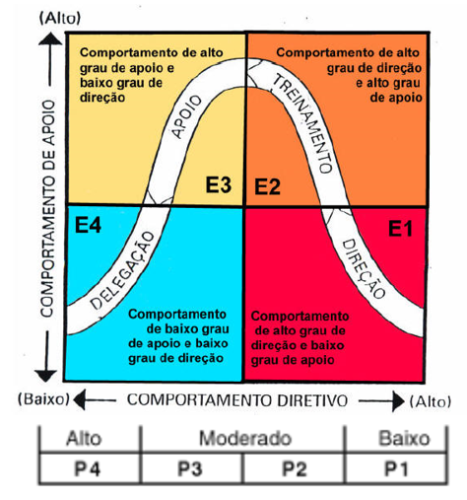
LIDERANÇA SITUACIONAL: ADAPTAÇÃO ÀS DIFERENTES REALIDADES ORGANIZACIONAIS ⁽¹⁾
Andréia Freitas da Silva ⁽²⁾; Maria Clara Pessoa Maia ⁽³⁾; Francisco Fernando Pinheiro Leite^{(4).}
(1) Trabalho desenvolvido no Programa de Iniciação Científica (PIC) da Faculdade Evolução Alto Oeste Potiguar;
(2) Discente do curso de Administração da Faculdade Evolução Alto Oeste Potiguar. andreiasiiilva8@gmail.com;
(3) Discente do curso de Administração da Faculdade Evolução Alto Oeste Potiguar. clarapess2@gmail.com;
(4)Docente; Doutorando (PPGA/UFRN); Faculdade Evolução Alto Oeste Potiguar. prof.fernandopinheiro@gmail.com..
RESUMO
A dinâmica contemporânea do mercado exige que as organizações possuam líderes capazes de transitar entre diferentes estilos de gestão para responder a desafios voláteis. Introdução/problematização: O tema da liderança situacional fundamenta-se na premissa de que não existe um estilo de liderança único e ideal para todas as circunstâncias, mas sim uma necessidade de ajuste contínuo conforme a maturidade dos liderados e as demandas do contexto. A relevância deste estudo reside na compreensão de como essa flexibilidade impacta a eficiência operacional e o clima organizacional em variadas estruturas corporativas, justificando-se pela busca de modelos de gestão mais resilientes e adaptáveis. Objetivo: Analisar o modelo de liderança situacional e sua aplicabilidade prática na adaptação a diferentes realidades organizacionais, buscando responder: Como o comportamento do líder deve se moldar ao nível de prontidão da equipe para otimizar a eficácia gerencial e organizacional? Método: Trata-se de uma pesquisa bibliográfica de caráter exploratório e descritivo, fundamentada em uma revisão sistemática de literatura em bases de dados acadêmicas. O universo do estudo compreende obras clássicas de Hersey e Blanchard e artigos científicos contemporâneos publicados entre 2018 e 2024. A análise foi realizada por meio da técnica de análise de conteúdo, correlacionando os estilos de liderança (direção, orientação, apoio e delegação) com os níveis de maturidade dos colaboradores. Resultados: Os achados evidenciam que a eficácia da liderança situacional está diretamente ligada à capacidade diagnóstica do gestor em identificar o contexto organizacional. Em ambientes de alta incerteza, estilos mais orientativos e de apoio mostram-se superiores, enquanto em estruturas consolidadas, a delegação promove maior autonomia e inovação. A adaptação do estilo reduz conflitos interpessoais e aumenta a produtividade ao alinhar expectativas. Conclusões: Conclui-se que a liderança situacional é uma ferramenta estratégica indispensável para a sustentabilidade organizacional moderna. Suas implicações práticas sugerem que o investimento em treinamento de líderes para o desenvolvimento de competências socioemocionais e analíticas é crucial. Limitações do estudo incluem a natureza teórica da pesquisa, sugerindo-se para estudos futuros a aplicação de estudos de caso múltiplos em diferentes setores para validar a eficácia do modelo em tempo real.
PALAVRAS-CHAVE : Gestão de Pessoas; Flexibilidade Gerencial; Maturidade Organizacional.
Figura 1 – Modelo de Liderança Situacional e os estilos de atuação do líder
REFERÊNCIAS:
BASSANI, E. V. T.; VIEGAS, S. C. Liderança situacional e seus impactos para as organizações. Refaqi: Revista de Gestão e Tecnologia, [s. l.], v. 10, n. 1, p. 38-52, 2021. Disponível em: https://refaqi.faqi.edu.br/index.php/refaqi/article/view/43. Acesso em: 14 maio 2026.
HERSEY, P.; BLANCHARD, K. H.; JOHNSON, D. E. Psicologia para administradores: a teoria e a prática da liderança situacional. 10. ed. São Paulo: EPU, 2014.
MATA, D. M. S. da; FERREIRA, F. da S. Liderança situacional e clima organizacional: uma análise à luz das Teorias de Hersey e Blanchard em uma empresa no ramo de acessórios e equipamentos. GeSec: Revista de Gestão e Secretariado, [s. l.], v. 15, n. 1, p. 1-18, 2024. Disponível em: https://ojs.revistagesec.org.br/secretariado/article/view/4154. Acesso em: 14 maio 2026.

